Slide 1
Membuat Formula
Riza Syahrial, MKom
Pertemuan 03 : ms. excel

Slide 2
Membuat Formula Pada Excel dan Fungsinya
Berikut merupakan Rumus Operasi Matematika Pada Microsoft Excel
Simbol | Fungsi
+ | Penjumlahan
- | Pengurangan
* | Perkalian
/ | Pembagian
% | Persen
^ | Perpangkatan
Simbol | Fungsi
= | Sama dengan
< | Kurang dari
<= | Kurang dari atau sama dengan
> | Lebih dari
>= | Lebih dari sama dengan
<> | Tidak sama dengan

Slide 3
Cara Membuat Formula Pada Microsoft Excel Dan Menggunakan Autofill
Untuk memasukkan formula Excel anda dapat memasukkan langsung di sel maupun formula bar Microsoft Excel.
Klik Sel yang akan dimuat formula Excel
Tekan tanda "=" untuk mendefinisikan suatu ekspresi formula Excel
Anda dapat memasukkan alamat sel secara manual atau klik sel yang akan dilakukan operasi hitung atau rumus excel
Teken Enter untuk menghitung
Anda dapat melakukan autofill jika sel yang anda hitung berada dalam suatu range

Slide 4
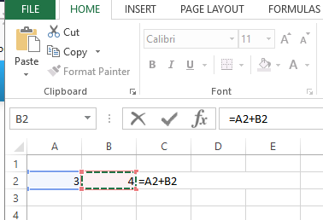
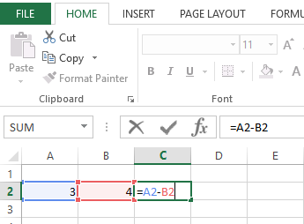
Penjumlahan dan Pengurangan Antar Sel

Slide 5
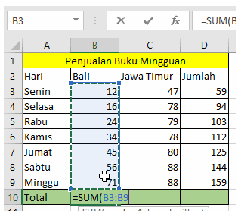
Rumus Jumlah Otomatis (SUM)

Slide 6
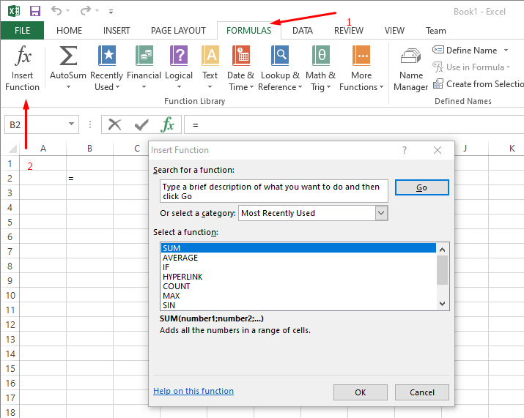
Menggunakan insert formula

Slide 7
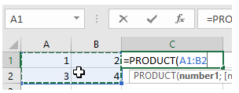
FUNGSI PRODUCT
=PRODUCT(a:c)
=PRODUCT(A1:B2)
Artinya : 1 x 2 x 3 x 4 = 24

Slide 8
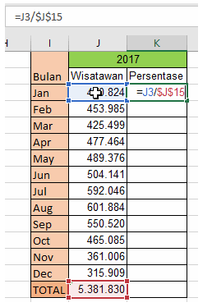
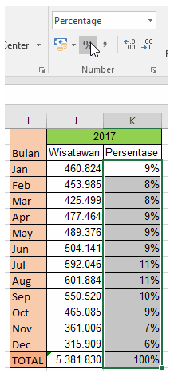

Menghitung Persen di Excel
Persentase (%) adalah nilai perbandingan (rasio) yang menunjukkan pecahan dari seratus (per seratus). Misalnya 9 dari 36 siswa suatu kelas menggunakan kaca mata. Sehingga dapat diperoleh persentase siswa yang berkacamata dengan rumus berikut.

Slide 9
Fungsi TRUE dan FALSE
Simbol | Fungsi
= | Sama dengan
< | Kurang dari
<= | Kurang dari atau sama dengan
> | Lebih dari
>= | Lebih dari sama dengan
<> | Tidak sama dengan
operator yang digunakan saat melakukan pengujian nilai sel dengan fungsi TRUE dan FALSE
Misalkan kita akan menguji apakah sel di kolom A lebih kecil dari sel di kolom B dengan rumus berikut
=A1< B1

Slide 10
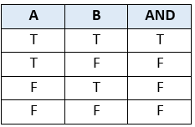
Rumus Fungsi “AND”
Fungsi AND adalah salah satu fungsi logika untuk melakukan pengujian majemuk pada Microsoft Excel dengan output TRUE ketika semua nilai pengujian bernilai benar. Output FALSE akan dikeluarkan apabila terdapat pengujian yang bernilai salah. Rumus AND menggunakan dasar dari teori matematika modern.

Slide 11
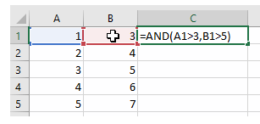
Penulisan Rumus “AND”
=AND(logical1, [logical2], …)
logical1 adalah pengujian logika ke-1 yang didefinisikan dalam fungsi AND.
[logical2] adalah pengujian logika ke-2 yang didefinisikan dalam fungsi AND.
[logical1],..., [logical255] dapat didefinisikan hingga 255 pengujian.
Pengujian dapat berupa operasi matematika (contoh: A1 >= 9).
Penggunaan koma (,) atau semicolon (;) dalam FORMULA disesuaikan dengan versi Microsoft Excel dan konfigurasi bahasa pada komputer anda.

Slide 12

Pengertian Fungsi IF TUNGGAL Excel
Fungsi IF atau Rumus IF adalah salah satu fungsi Excel dalam kategori atau kelompok logical yang sering digunakan untuk melakukan uji logika tertentu pada rumus microsoft excel.
Rumus Excel IF akan menghasilkan sebuah nilai tertentu jika kondisi yang kita tentukan untuk di evaluasi terpenuhi (TRUE) dan akan menghasilkan nilai lainnya apabila uji logika atau kondisi itu tidak terpenuhi (FALSE).
Dengan kata lain fungsi IF excel ini akan melakukan evaluasi terhadap uji logika tertentu kemudian menghasilkan nilai TRUE atau FALSE. Nilai TRUE adalah nilai dimana kondisi tersebut terpenuhi dan nilai FALSE adalah nilai untuk kondisi yang tidak terpenuhi.
Sumber : https://www.kelasexcel.id/2014/06/fungsi-if-excel.html

Slide 13


Contoh sederhana rumus IF pada excel adalah sebagai berikut:

Slide 14
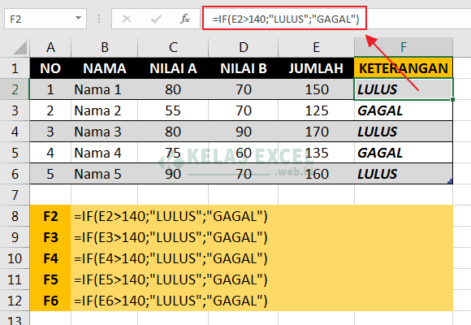
Cobalah di komputer kalian
Sumber : https://www.kelasexcel.id/2014/06/fungsi-if-excel.html

Slide 15
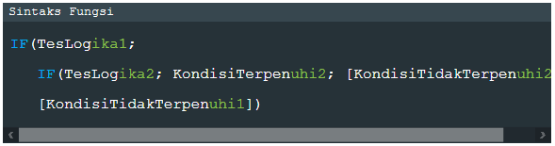
Rumus IF Ganda

Slide 16
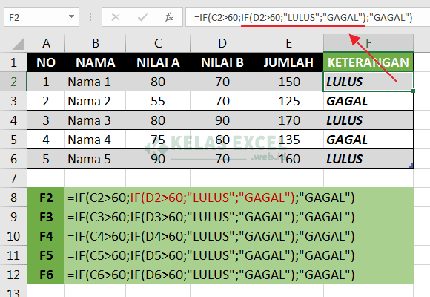
Cobalah di komputer kalian
Sumber : https://www.kelasexcel.id/2014/06/fungsi-if-excel.html

Slide 17
Akhir PERTMUAN 4
Referensi Sumber Utama : https://www.advernesia.com/

